Slide 1
BoardGameBuilder
אלמוג שוב
עומר טובול
אילון קוהן
יאיר ברק

Slide 2
תיאור המערכת
מערכת לבניית לוח משחק (בהשראת מונופול)
לוח משחק מורכב ממשבצות מסוגים שונים (מיוחד או רגיל), קבוצת שיוך למשבצות (דומה ל"עיר" במונופול) ו"הפתעות".

Slide 3
פונקציונליות
בניית לוח משחק על פי דרישת המשתמש (בהשראת מונופול)
יצירת משבצות ושיבוצן בלוח ריבועי
אפשרות לסוגי משבצות שונים – רגיל או מיוחד
יצירת קבוצות משותפות למספר משבצות
הדפסת הלוח למסך
ניהול לוח המשחק
ממשק משתמש UI - JOptionPane
ניהול מערכת כרטיסים
ייבוא וייצוא של לוחות – עבודה עם קבצים (לפי פורמט קבוע)

Slide 4
תכנית עבודה
עבודה משותפת בגיט
Milestones:
3/6 – Read and understand the assignment together
10/6 – Finish working on UMLs
13/6 – Finish working on pptx
15/6 – Finish base class
22/6 – Prints
29/6 – imports and exports
10/7 - Deadline
Responsible | 10/07 | 29/06 | 22/06 | 15/06 | 13/06 | 10/06 | 03/06 | 26/06
Eilon |  |  |  |  |  |  |  |  | Project review
Omer |  |  |  |  |  |  |  |  | UML design
Omer |  |  |  |  |  |  |  |  | Presentation
Yair |  |  |  |  |  |  |  |  | Base classes implementation
Omer Eilon |  |  |  |  |  |  |  |  | Board print implementation
Almog Yair |  |  |  |  |  |  |  |  | Import and Export implementation
All team |  |  | Verification process is continues and goes along with design. |  |  |  |  |  | Verification
 |  |  |  |  |  |  |  |  | Deadline

Slide 5
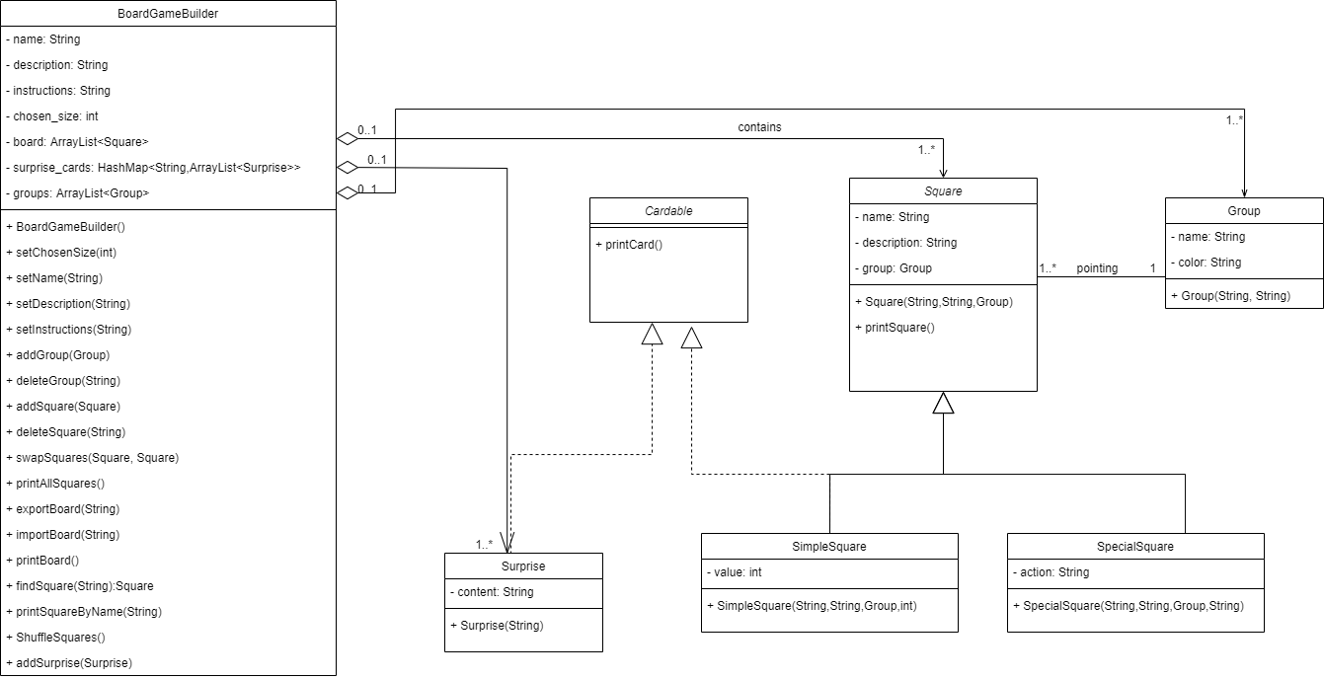
UML

